Slide 1
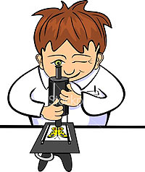
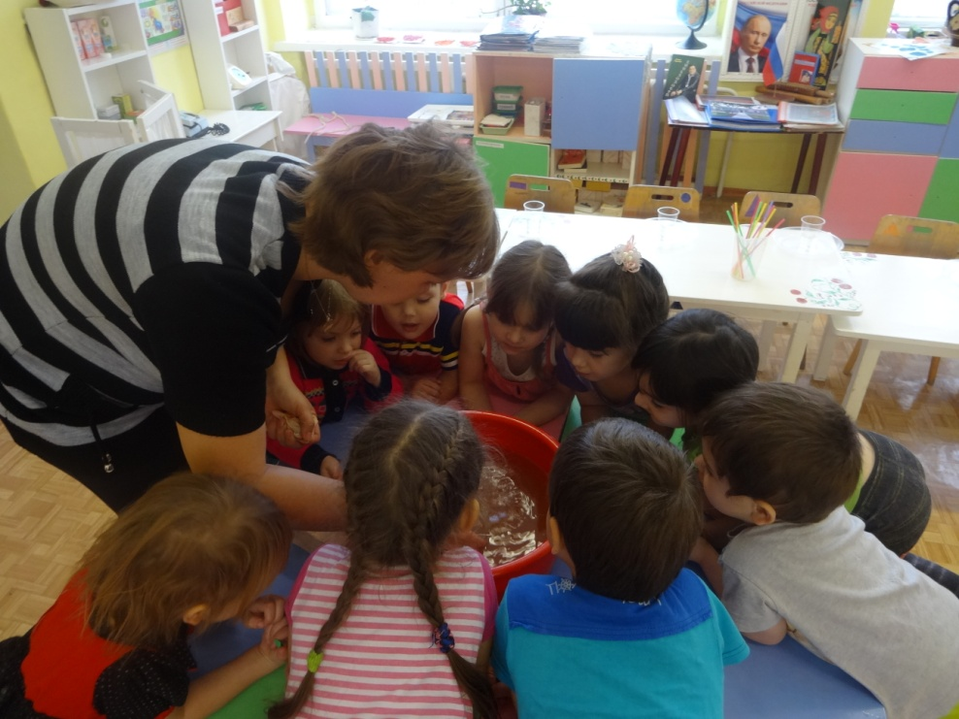


Мастер -класс
Метод экспериментирования, как средство развития познавательного интереса у детей старшего дошкольного возраста при ознакомлении с неживой природой
Воспитатель Костылева Ольга Анатольевна

Slide 2

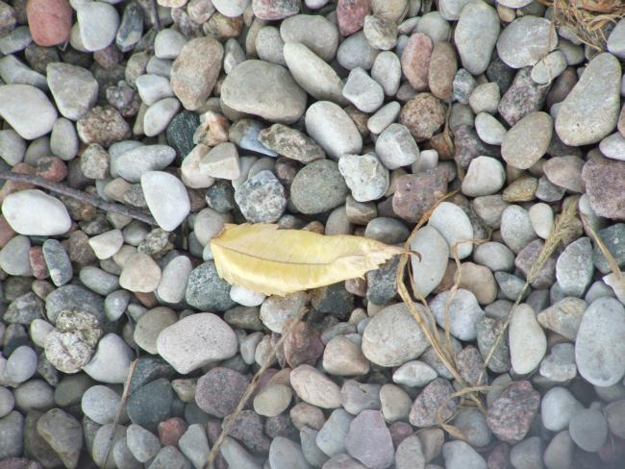
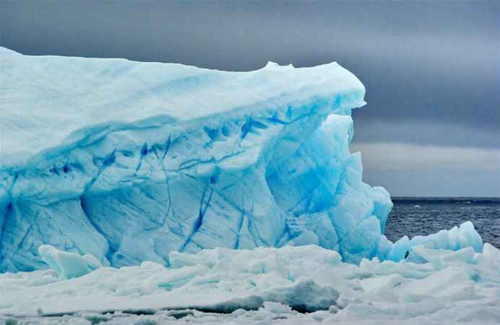


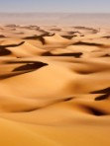

Неживая природа

Slide 3
активность
любознательность
эмоциональность
наблюдательность
настойчивость
самостоятельность
общительность
инициативность

Slide 4
Примерный алгоритм проведения занятия по экспериментированию
Предварительная работа
1
Определение вида занятия
2
Постановка темы занятия
3
Выбор цели и задач
4
Подготовка пособий и оборудования
5

Slide 5
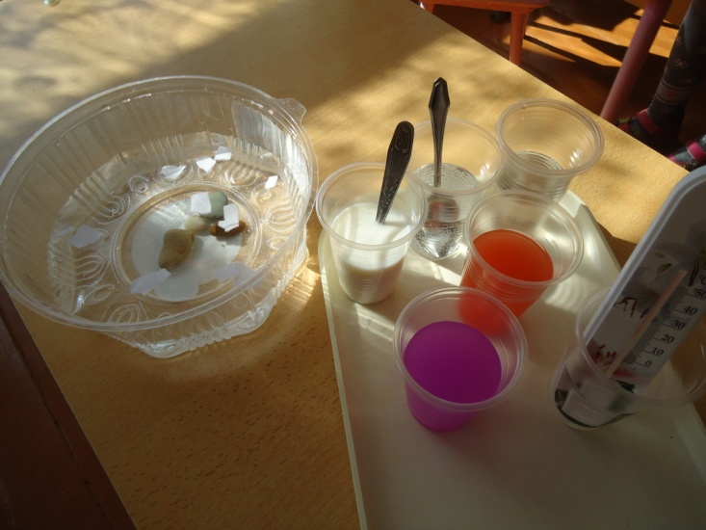
Примерная структура эксперимента
Проблема
Постановка задачи
Варианты решения
План эксперимента
Выбор оборудования
Правила безопасности
Эксперимент
Вывод
Связь с жизнью
Обобщения.

Slide 6
Последовательность проведения опыта с апельсином
соль

Slide 7
Последовательность проведения опыта с сахаром
краситель

Slide 8
Спасибо за внимание!

